Slide 1

Grunnatriði fjármála
10. kafli: Skuldabréf og verðmat þeirra

Slide 2
10.1 Námsmarkmið 1: Telja upp og skilgreina grunneiginleika skuldabréfa.
Skuldabréf: Skuldagerningar sem fyrirtæki nota til að afla fjár frá utanaðkomandi fjárfestum, yfirleitt fyrir stór verkefni eða almennan rekstur.
Útgefandi skuldabréfs (lántaki) fær söluandvirði þess og skuldbindur sig til að endurgreiða höfuðstól á gjalddaga ásamt því að greiða fjárfestinum (lánveitandanum) vexti fram að gjalddaga.
Hugtök:
Nafnverð: Höfuðstóll hvers skuldabréfs, einnig nefndur nafnverð. Yfirleitt $1,000 fyrir hvert fyrirtækjaskuldabréf.
Vaxtaprósenta skuldabréfs: Vextir skuldabréfsins, gefnir upp sem hlutfall af nafnverði þess.
Vaxtagreiðsla: Fjárhæð vaxta sem útgefandi skuldabréfs greiðir kaupanda þess.
Gjalddagi: Dagurinn þegar útgefandi skuldabréfs endurgreiðir fjárfestinum höfuðstól þess.
Ávöxtunarkrafa til gjalddaga (YTM): Ávöxtun sem eigandi skuldabréfs fær ef því er haldið til gjalddaga.

Slide 3
10.1 Námsmarkmið 2: Telja upp og lýsa helstu tegundum skuldabréfa.
Tegundir skuldabréfa: Skuldabréfamarkaðnum er oftast skipt eftir tegund útgefanda.
Ríkisskuldabréf: Bandaríska alríkið.
Skuldabréf fylkja og sveitarfélaga: fylki, borgir eða önnur sveitarstjórnarstig.
Fyrirtækjaskuldabréf: fyrirtæki.
Oft er sérstökum flokki bætt við: skuldabréfum opinberra stofnana. Þetta eru stofnanir alríkis, fylkja eða sveitarfélaga sem afla sjálfar fjár, til dæmis Federal National Mortgage Association.

Slide 4
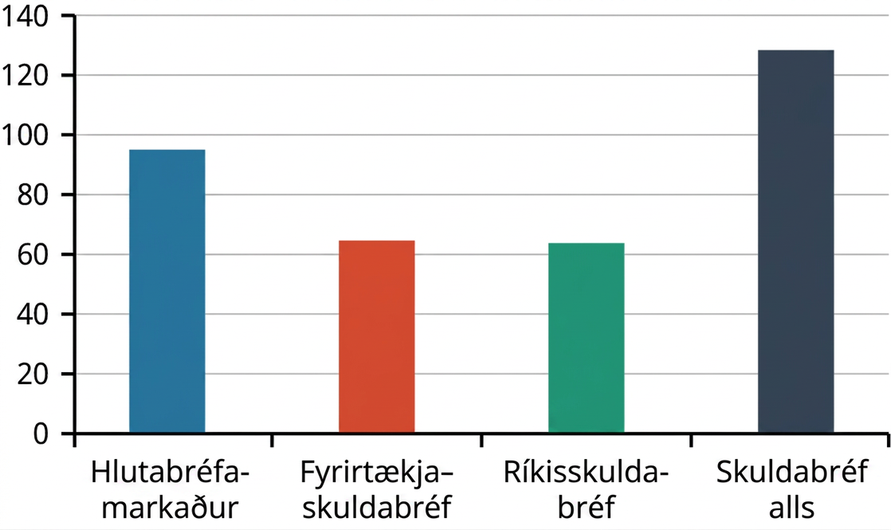
10.1 Námsmarkmið 2: Verðmæti útistandandi skuldabréfa
Heildarverðmæti útistandandi skuldabréfa er í raun meira en heildarverðmæti útistandandi hlutabréfa.
Mynd 10.2 Skuldabréf og hlutabréf á heimsvísu: heildarmarkaðsverðmæti ($billjónir), nóvember 2020 (gagnalind: Nasdaq)

Slide 5
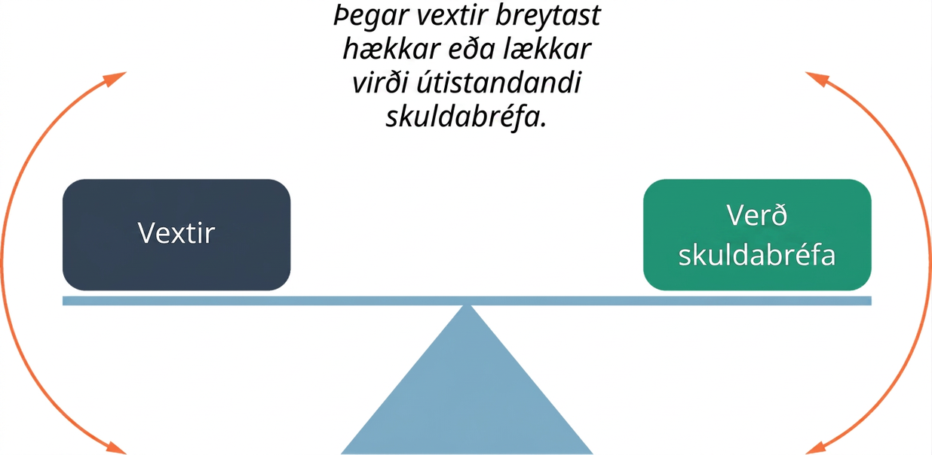
10.1 Námsmarkmið 3: Útskýra öfugt samband milli verðs skuldabréfs og ávöxtunar þess.
Tveir þættir fjárfestingar í skuldabréfi: Frá sjónarhóli fjárfestisins skilar skuldabréf tvenns konar greiðslum: árlegum vaxtagreiðslum og endurgreiðslu höfuðstóls á gjalddaga.
Virði skuldabréfs ræðst af samanlögðu sjóðstreymi greiðslnanna tveggja til eiganda þess. Verð skuldabréfsins, sem endurspeglar virði þess, byggist því á þessum tveimur sjóðstreymum.
Bæði sjóðstreymi berast í framtíðinni og því þarf að núvirða þau til að ákvarða verð skuldabréfsins.
Sú afvöxtunarkrafa sem notuð er til að meta sjóðstreymið er ávöxtunarkrafa skuldabréfsins til gjalddaga (YTM). YTM er notuð til að núvirða sjóðstreymið, líkt og afvöxtunarstuðullinn í dæmum fyrri kafla um tímavirði peninga.
Mynd 10.3 Vogaraflið milli verðs skuldabréfa og vaxta

Slide 6
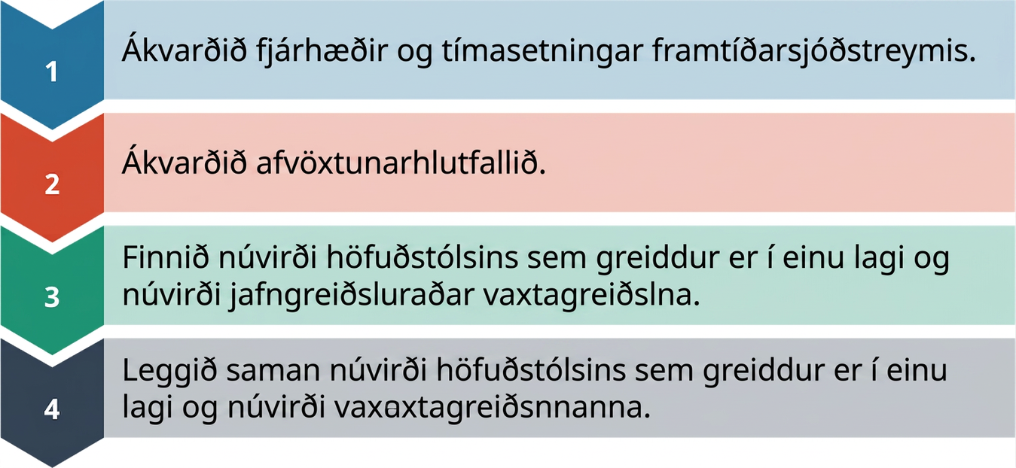
10.2 Verðmat skuldabréfa
Eftirfarandi skref sýna hvernig vaxtagreiðslur og höfuðstóll eru lögð saman:
Mynd 10.4 Skref við verðlagningu skuldabréfs

Slide 7
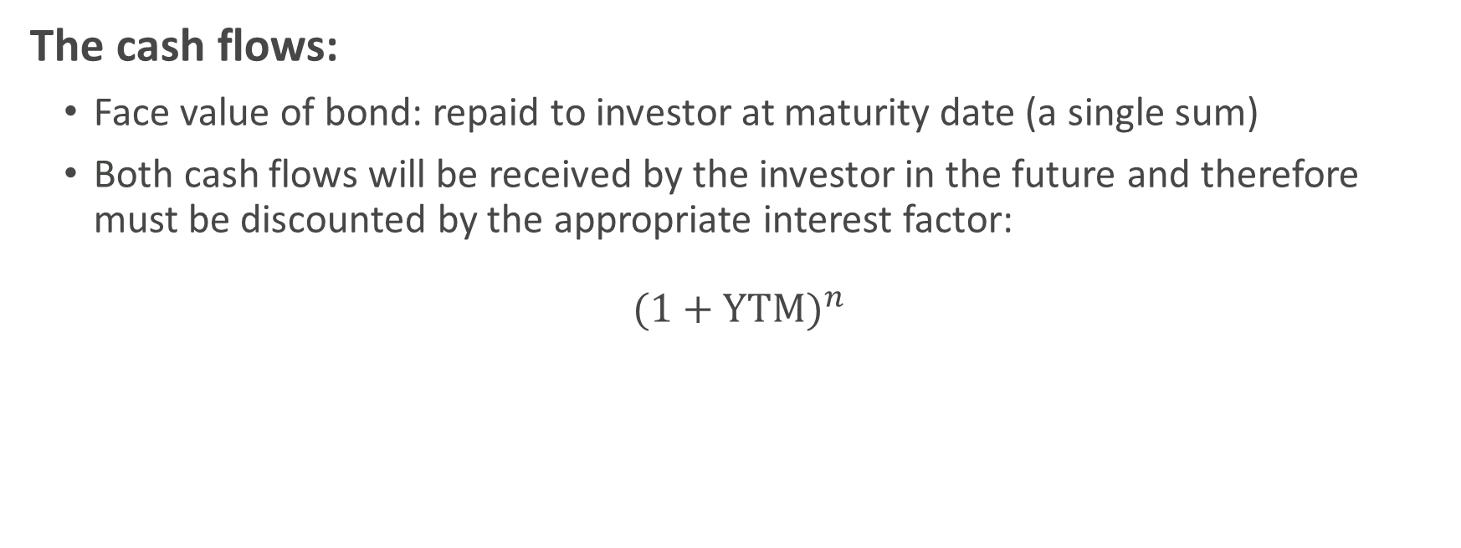
10.2 Verðmat skuldabréfa og sjóðstreymi
Sjóðstreymið:
Nafnverð skuldabréfs: endurgreitt fjárfestinum á gjalddaga (ein greiðsla)
Fjárfestirinn fær bæði sjóðstreymi í framtíðinni og því þarf að núvirða þau með viðeigandi vaxtastuðli:
$${(1+YTM)}^{n}$$
$$Par Value×Annual Coupon Rate=Annual Coupon Payment$$
Sjá kaflann Verðmat skuldabréfa til að sjá algebrulega lausn við útreikning á verði skuldabréfs.

Slide 8
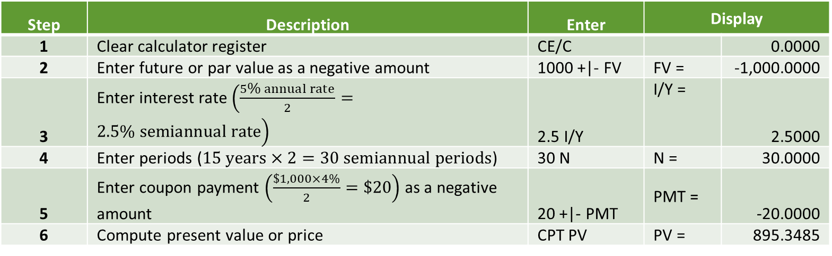
10.2 Námsmarkmið 1: Ákvarða virði (verð) skuldabréfs.
Handvirkur útreikningur á verði skuldabréfs krefst töluverðra algebrulegra útreikninga.
Reiknivélar með föllum fyrir tímavirði peninga (PV, FV, PMT, I/YTM og n) geta reiknað verð skuldabréfs með örfáum innsláttum samkvæmt eftirfarandi skrefum:
Skref | Lýsing | Slá inn | Skjár
1 | Hreinsa minni reiknivélar | CE/C |  | 0.0000
2 | Sláið framtíðarvirði eða nafnvirði inn sem neikvæða tölu | 1000 +|- FV | FV = | -1,000.0000
3 | Sláið inn vexti $\left(\frac{5\% annual rate}{2}=2.5\% semiannual rate\right)$ | 2.5 I/Y | I/Y = | 2.5000
4 | Sláið inn fjölda tímabila ($15 years×2=30 semiannual periods$) | 30 N | N = | 30.0000
5 | Sláið inn vaxtamiðagreiðslu $\left(\frac{\$1,000×4\%}{2}=\$20\right)$ sem neikvæða tölu | 20 +|- PMT | PMT = | -20.0000
6 | Reiknið núvirði eða verð | CPT PV | PV = | 895.3485
Tafla 10.3 Skref við verðmat skuldabréfa með fjármálareikni

Slide 9
10.2 Námsmarkmið 5: Reikna ávöxtunarkröfu skuldabréfa.
Tengsl ávöxtunarkröfu til gjalddaga (YTM) og vaxtamiðavaxta við verð skuldabréfa:
Virði eða verð skuldabréfs ræðst beint af ávöxtunarkröfu þess til gjalddaga og vaxtamiðavöxtum.
Þegar vaxtamiðavextir skuldabréfs eru hærri en ávöxtunarkrafan til gjalddaga selst skuldabréfið á yfirverði miðað við nafnvirði.
Þegar vaxtamiðavextir eru lægri en ávöxtunarkrafan til gjalddaga selst skuldabréfið á undirverði, það er undir nafnvirði.
Þegar vaxtamiðavextir og ávöxtunarkrafa til gjalddaga eru jafnhá selst skuldabréfið á nafnvirði.
Líta má á ávöxtunarkröfu til gjalddaga (YTM) á tvo vegu: 1) sem stærð í jöfnu skuldabréfsins og 2) sem ávöxtunarkröfu sem markaðurinn ákvarðar.
Afvöxtunarvextirnir sem beitt er á vaxtamiðagreiðslur og nafnvirði skuldabréfsins á gjalddaga þannig að núvirði þeirra jafngildi verði skuldabréfsins
Sú ávöxtunarkrafa sem fæst á markaði fyrir sambærileg skuldaskjöl, einkum með tilliti til lánshæfismats og gjalddaga

Slide 10
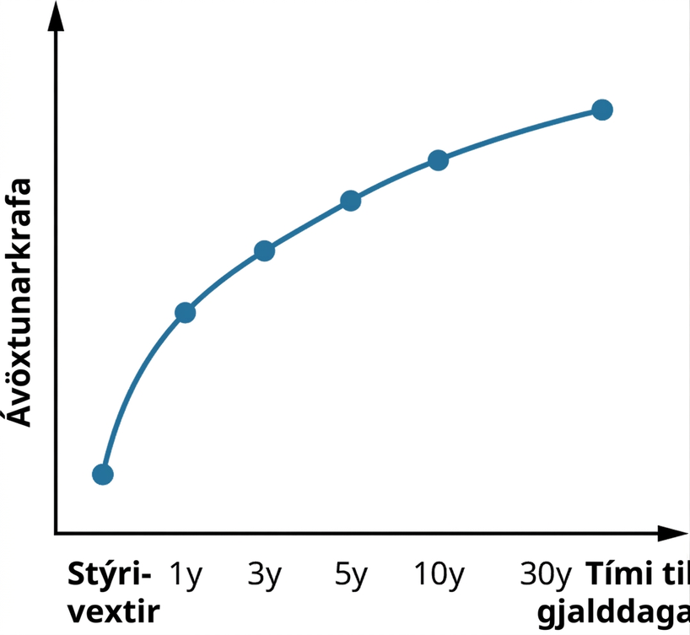
10.3 Námsmarkmið 1: Nota vaxtarófið til að sýna tímaróf vaxta.
Þegar ávöxtunarkrafa er teiknuð upp eftir samsvarandi tíma til gjalddaga nefnist línan sem myndast vaxtaróf.
Vaxtarófið er myndræn framsetning á tímarófi vaxta. Það er alltaf sett fram með ávöxtunarkröfu skuldabréfa á y-ás og tíma til gjalddaga eða tímabil á x-ás.
Eðlilegt vaxtaróf hallar upp til hægri. Það endurspeglar dæmigerðar markaðsaðstæður þar sem lengri skuldaskjöl fela í sér meiri áhættu og bera því hærri ávöxtunarkröfu.
Mynd 10.5 Eðlilegt vaxtaróf: Langtímavextir eru hærri en skammtímavextir

Slide 11
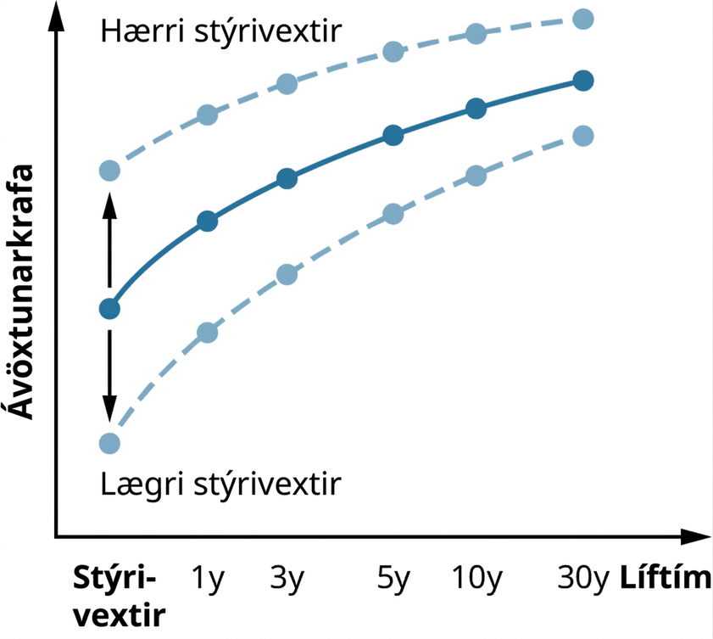
10.3 Námsmarkmið 2: Lýsa og skilgreina breytingar á lögun vaxtarófsins.
Við viðsnúið vaxtaróf (sem hallar niður) eru langtímavextir lægri en skammtímavextir, sem er óvenjulegt. Vaxtarófið verður þá viðsnúið og hefur neikvæða hallatölu. Sögulega hefur viðsnúið vaxtaróf gefið vísbendingu um yfirvofandi samdrátt í efnahagsumsvifum og lækkun vaxta.
Flatt vaxtaróf endurspeglar umbreytingarskeið þegar hagkerfið færist frá eðlilegu vaxtarófi yfir í viðsnúið vaxtaróf eða öfugt.
Mynd 10.6 Breytingar á vaxtarófi eftir stýrivöxtum

Slide 12
10.4 Námsmarkmið 1: Skilgreina vaxtaáhættu, vanskil og aðrar algengar tegundir áhættu skuldabréfa.
Áhætta sem fylgir því að eiga fjármálagerninga með föstum vöxtum (skuldabréf):
Vaxtaáhætta: Líkt og gildir um öfugt samband ávöxtunarkröfu til gjalddaga og verðs skuldabréfs lækkar verð skuldabréfs þegar ávöxtunarkrafa sambærilegra skuldaskjala hækkar.
Vanskilaáhætta: Skuldabréf eru skuldaskjöl og ávallt er hætta á að útgefandinn standi ekki við skuldbindingar sínar.
Lánsáhætta: Útgefendur geta lent í erfiðum rekstrarskilyrðum sem valda því að skuldabréf þeirra lækka í verði.
Tímaáhætta: Því lengri sem líftími skuldabréfs er, þeim mun meiri hætta er á að óhagstæðar aðstæður komi upp hjá útgefandanum og verð skuldabréfsins lækki.
Innköllunaráhætta: Sum skuldabréf eru innkallanleg og útgefandinn getur því innleyst þau fyrir gjalddaga. Fjárfestirinn getur þá þurft að endurfjárfesta féð með lakari ávöxtunarkjörum.

Slide 13
10.4 Námsmarkmið 5: Nefna helstu lánshæfismatsfyrirtæki og einkunnir þeirra sem gefa til kynna vanskilahættu.
Lánshæfismatsfyrirtæki meta skuldabréfaútgáfur og útgefendur gegn gjaldi sem útgefandinn greiðir. Matið styður við eða kemur í stað lánshæfisgreiningar banka og fjármálafyrirtækja. Fjárfestar nýta einkunnirnar þegar þeir ákveða hvort þeir kaupi skuldabréf.
Þrjú helstu lánshæfismatsfyrirtækin eru:
Standard and Poor’s (S&P) Global Ratings
Moody’s Investors Service
Fitch Ratings
Einkunnir matsfyrirtækjanna þriggja eru sambærilegar og heiti matsflokkanna eru eini munurinn.

Slide 14
10.4 Vaxtaáhætta og greiðslufallsáhætta
Einkunnir matsfyrirtækja
S&P / Fitch | Moody’s | Matsflokkur | Merking
AAA | Aaa | Fjárfestingarflokkur | Áhætta nær engin
AA | Aa | Fjárfestingarflokkur | Lítil áhætta
A | A | Fjárfestingarflokkur | Áhættusamt í efnahagssamdrætti
BBB | Baa | Fjárfestingarflokkur | Nokkur áhætta; meiri í efnahagssamdrætti
BB | Ba | Spákaupmennskuflokkur | Áhættusamt
B | B | Spákaupmennskuflokkur | Áhættusamt; horfur fara versnandi
CCC | Caa | Spákaupmennskuflokkur | Gjaldþrot líklegt
CC | Ca | Spákaupmennskuflokkur | Gjaldþrot líklegt
C | C | Spákaupmennskuflokkur | Í gjaldþroti eða greiðslufalli
D |  | Spákaupmennskuflokkur | Í gjaldþroti eða greiðslufalli
Athugið: Við hverja einkunn undir AAA má einnig bæta + eða – við grunneinkunnina.
Tafla 10.11 Lánshæfiseinkunnir skuldabréfa (heimildir: S&P Global Ratings; Moody’s)

Slide 15
10.5 Notkun töflureikna við úrlausn skuldabréfadæma
Í kafla 10.2 voru reiknivélar notaðar í stað handreikninga til að ákvarða verð skuldabréfs með PV, FV, i/YTM, PMT og n.
Einnig má reikna verð skuldabréfs eða YTM þess í Excel-töflureikni.
Í kafla 10.5 er sýnt skref fyrir skref hvernig verð skuldabréfs eða YTM er reiknað.
Þetta viðbótarefni OpenStax er © Rice University og gefið út samkvæmt alþjóðlega leyfinu CC BY-NC-SA 4.0. Aðeins má afrita eða breyta efninu í óviðskiptalegum tilgangi, enda sé OpenStax og Rice University getið sem rétthafa og allar breytingar tilgreindar. Öllum aðlögunum skal dreift með sams konar leyfi.

